Slide 1
Лабораторная работа №13
Худицкий Василий
НКНбд-01-19
Москва
2022 г

Slide 2
Задача
Используя теоретические методы анализа сетей Петри, проведите анализ сети (с помощью построения дерева достижимости). Определите, является ли сеть безопасной, ограниченной, сохраняющей, имеются ли тупики.
Промоделируйте сеть Петри с помощью CPNTools.
Вычислите пространство состояний. Сформируйте отчёт о пространстве состояний и проанализируйте его. Постройте граф пространства состояний.

Slide 3
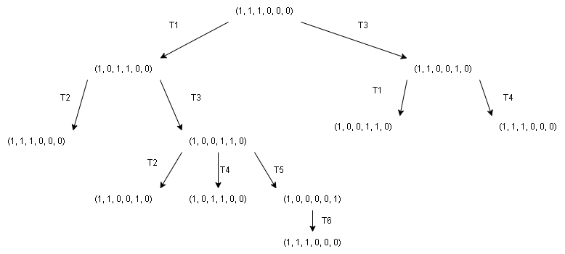
Построение дерева достижимости и анализ сети
Дерево достижимости сети Петри

Slide 4
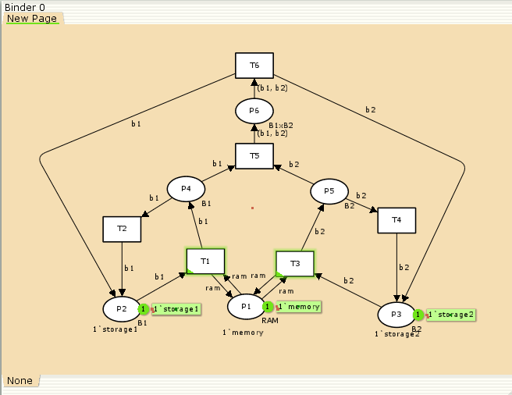
Моделирование сети Петри с помощью CPNTools
Модель сети Петри

Slide 5
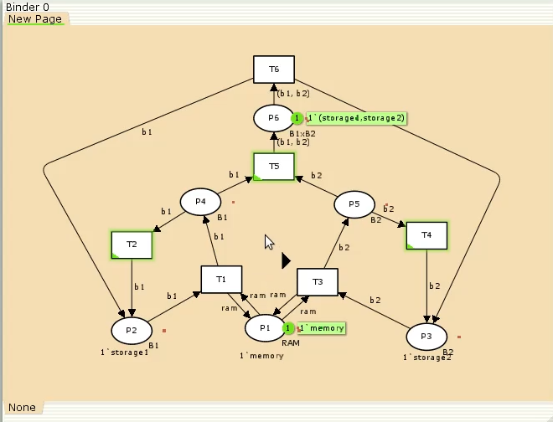
Результат моделирования
Модель на тридцатом шаге после запуска симуляции

Slide 6
Отчет о пространстве состояний

Slide 7
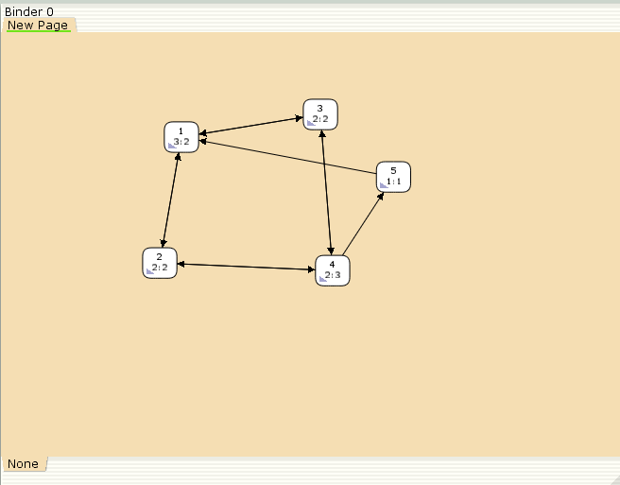
Граф пространства состояний
Граф пространства состояний

Slide 8
Выводы
В ходе выполнения лабораторной работы:
для данной сети Петри было построено и проанализировано дерево достижимости;
была построена модель данной сети в CPNTools;
было проанализировано пространство состояний модели, построен его граф.

